Slide 1
Интеграция образовательной области «Речевое развитие» с другими образовательными областями.
Выполнила: Просвирина Е.Б., МБДОУ №34

Slide 2
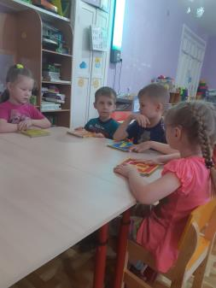
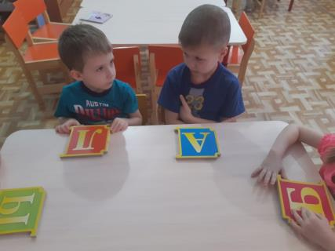
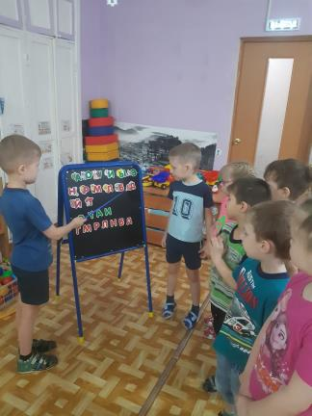
Интеграция - восстановление, восполнение, объединение частей в целое. Она способствует не только интенсификации, систематизации, оптимизации учебно-познавательной деятельности, но и позволяет ребенку овладеть грамотой и культурой, развивает у него речь.

Slide 3
Речь – это особый вид деятельности, тесно связанный с сенсорными процессами, памятью, мышлением воображением, эмоциями. Все эти процессы, как и сама речь, активно развиваются в раннем и дошкольном возрасте, поэтому в ФГОС выделена отдельная образовательная область «Речевое развитие».

Slide 4
Общение – сложный и многогранный феномен жизнедеятельности человека. Формирование речевой деятельности представляет собой сложный процесс взаимодействия ребёнка с окружающими людьми, с помощью языковых средств. Речь не возникает из самой природы ребёнка, а формируется в процессе его существования в социальной среде, и, соответственно, зависит от уровня культурно-языковой среды. Она является средством развития речи в широком смысле: подражание речи взрослых является одним из механизмов овладения родным языком. Внутренние механизмы речи образуются у ребёнка только под влиянием систематически организованной речи взрослых. Поэтому обучение в процессе НОД предъявляет к педагогу особые требования.
Художественная литература, изобразительное искусство, музыка и театр являются мощнейшим средством по развитию речи дошкольников.
Они не только источник развития всех сторон речи детей, но и уникальные средства воспитания, помогающие почувствовать красоту родного языка, развивающие образность речи, стимулирующие усвоение языка, вызывающие желание делиться впечатлениями.

Slide 5
Ни одна образовательная область не может существовать без словесного взаимодействия педагога и воспитанников. В любой области педагогического процесса, чтобы чему-нибудь научиться и что-то узнать, необходимо общаться детям и педагогу, как невербальными средствами, так и вербальными.

Slide 6
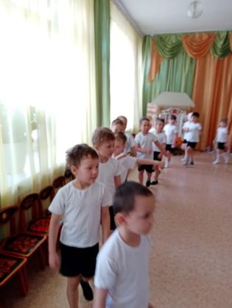
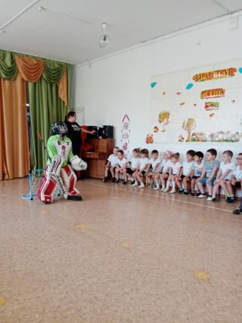
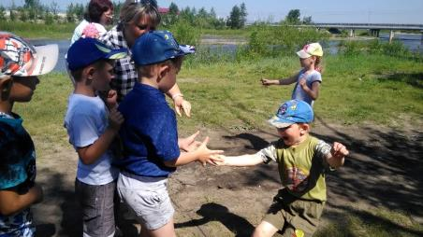
«Физическая культура»
Развитие связной речи (диалогической, монологической форм речи) при организации и проведении подвижных игр, обогащение словарного запаса.

Slide 7
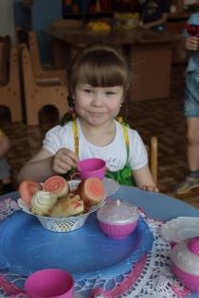
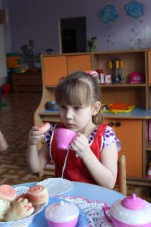
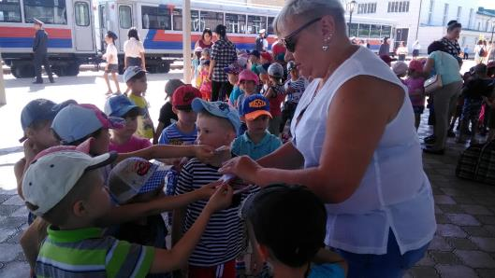
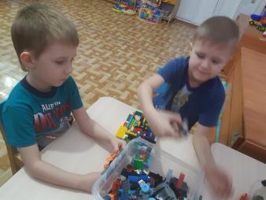
«Социализация»
Реализация партнерского взаимодействия «взрослый – ребенок», развитие диалогической речи дошкольников, развитие свободного общения со взрослыми и детьми с соблюдением общепринятых норм и правил поведения. Обогащение словарного запаса.

Slide 8
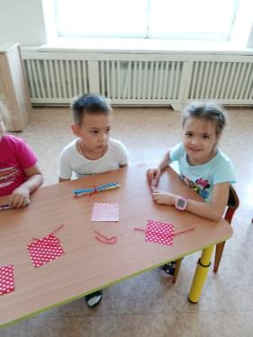
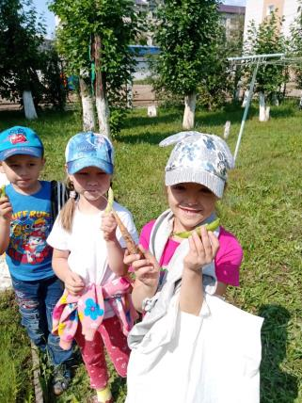
«Труд»
Развитие связной речи, умения составлять связный рассказ о трудовой деятельности, последовательности выполнения трудовых поручений, название инструментов. Обогащение словарного запаса.

Slide 9
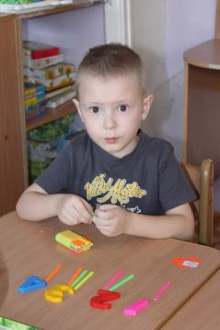
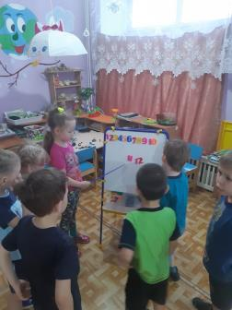
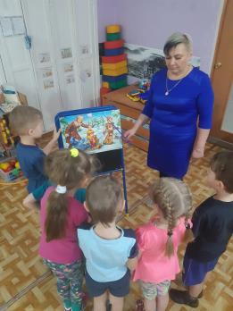
«Познание»
Развитие связной речи; умения составлять описательный рассказ о предмете, его качествах и свойствах, его месте в экосистеме; повествовательный рассказ из личного опыта, рассуждение; формирование целостной картины мира, расширение кругозора. Обогащение словарного запаса.

Slide 10
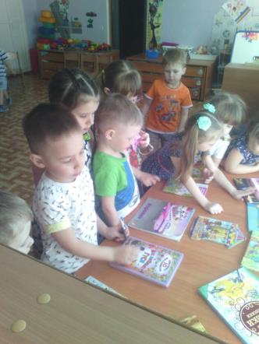
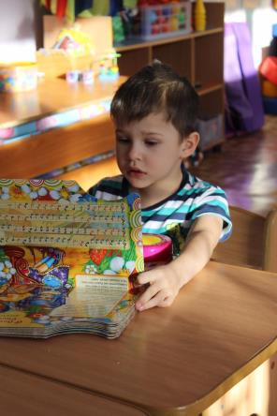
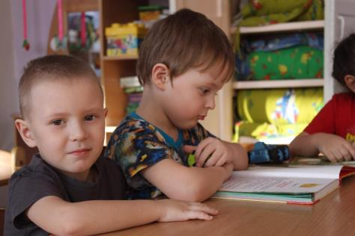
«Чтение художественной литературы».
Формирование интереса и потребности в чтении. Использование художественных произведений для развития связной речи детей, умения составлять связный рассказ по прочитанному произведению, различать виды устного народного творчества. Обогащение словарного запаса.

Slide 11
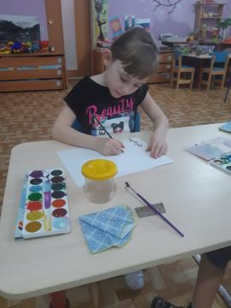
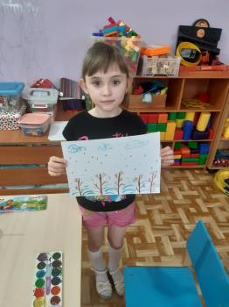
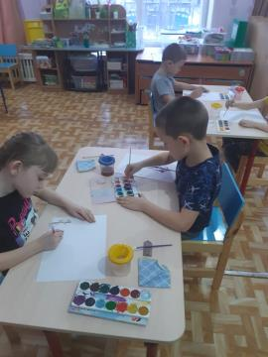
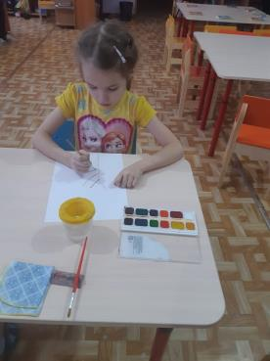
«Художественно – эстетическое развитие»
Обогащение словарного запаса, знание названий средств художественной выразительности, умение составлять рассказ по картине художников.

Slide 12
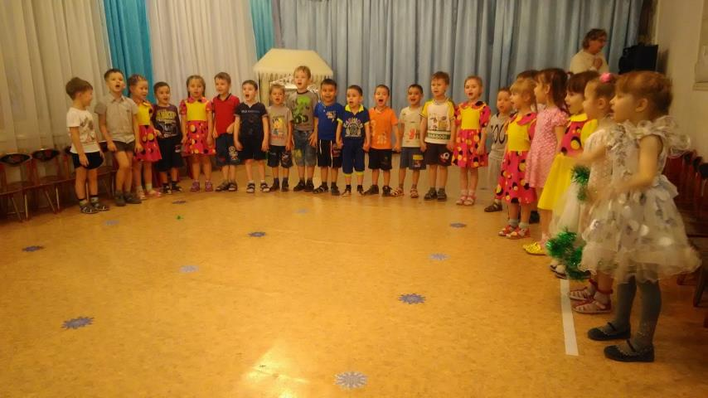
«Музыка»
Развитие свободного общения со взрослыми и детьми в области музыки; развитие монологической речи, способствующей сольному пению; развитие артикуляционного аппарата; развитие всех компонентов устной речи в театрализованной деятельности.

Slide 13
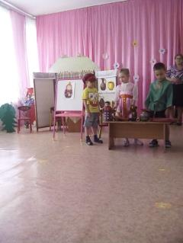
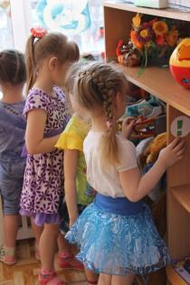
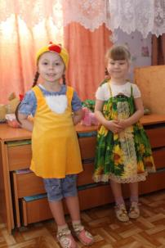
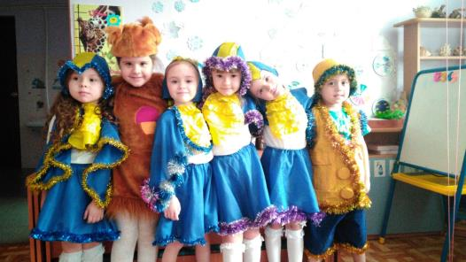
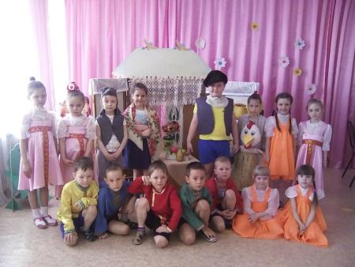
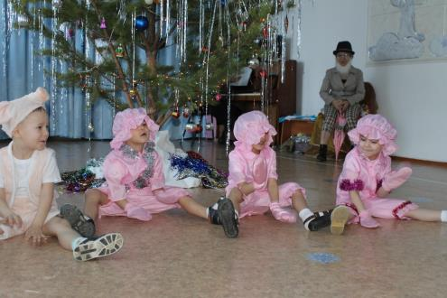

Slide 14
Вывод
Таким образом, образовательная область «Речевое развитие» очень тесно взаимодействует со всеми образовательными областями и содержание психолого-педагогической работы по освоению детьми образовательных областей решается интегрировано.

